Slide 1
Imagine Cup
„A világ legnagyobb technológiai diákversenye.”
Kapui Ákos | Zöld László
BME-VIK | BME-VIK
kapuia@digitalmania.hu | zoldl@digitalmania.hu

Slide 2
Imagine Cup
Nemzetközi informatikai verseny
Kihívás: 200.000 versenyző 61 országából
Több kategória
Pénzdíj: 240.000 USD összdíj
2003 óta

Slide 3
Egy kis történelem

Slide 4
2003: Barcelona
„Teremtsünk kapcsolatot az emberek, információk, rendszerek és az eszközök között .NET alapú webszolgáltatások felhasználásával.”
1000 diák 25 országból
15 döntős csapat

Slide 5
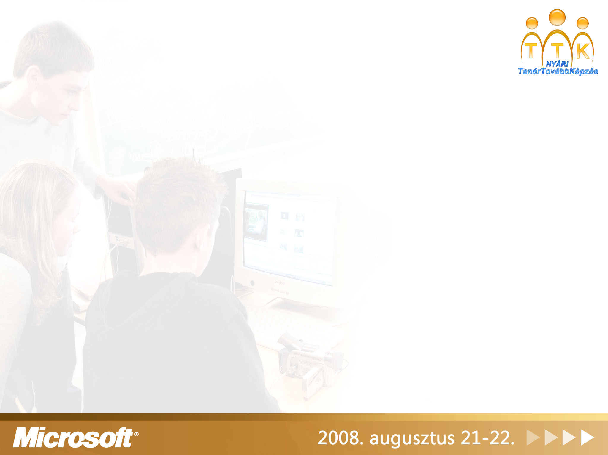
2004: São Paulo, Brazília
„Képzelj el egy világot, ahol a technológia megkönnyíti a mindennapokat.”
10.000 versenyző 90 országból
150 döntős versenyző 40 csapatban
87.000 USD összdíj

Slide 6
2005: Yokohama, Japan
„Képzelj el egy világot, ahol a technológia segít leküzdeni a kommunikációs határokat.”
30.000 regisztráció
17.000 versenyző, 97 ország
86 döntős csapat

Slide 7
2006: Delhi, India
„Képzelj el egy világot, ahol a technológia segít egészségesebb életet élni.”
68.000 regisztráció
24.000 versenyző 100 országból
76 döntős csapat

Slide 8
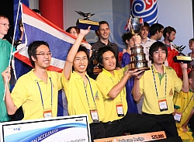
2007: Szöul, Dél-Korea
„Képzelj el egy világot, ahol a technológia segít egy jobb oktatás megteremtésében.”
Több mint 100.000 regisztráció
59.000 versenyző 126 országból
120 döntős csapat

Slide 9
2008: Párizs, Franciaország
Képzelj el egy világot, ahol a technológia segít egy fenntarthatóbb környezetben.
Több, mint 210.000 regisztráció
59.000 versenyző 126 országból
121 döntős csapat
240.000 USD összdíj

Slide 10
Kategóriák
Szoftver tervezés
Beágyazott fejlesztés
Játékfejlesztés
Robotika
IT
Fotó
Rövidfilm

Slide 11
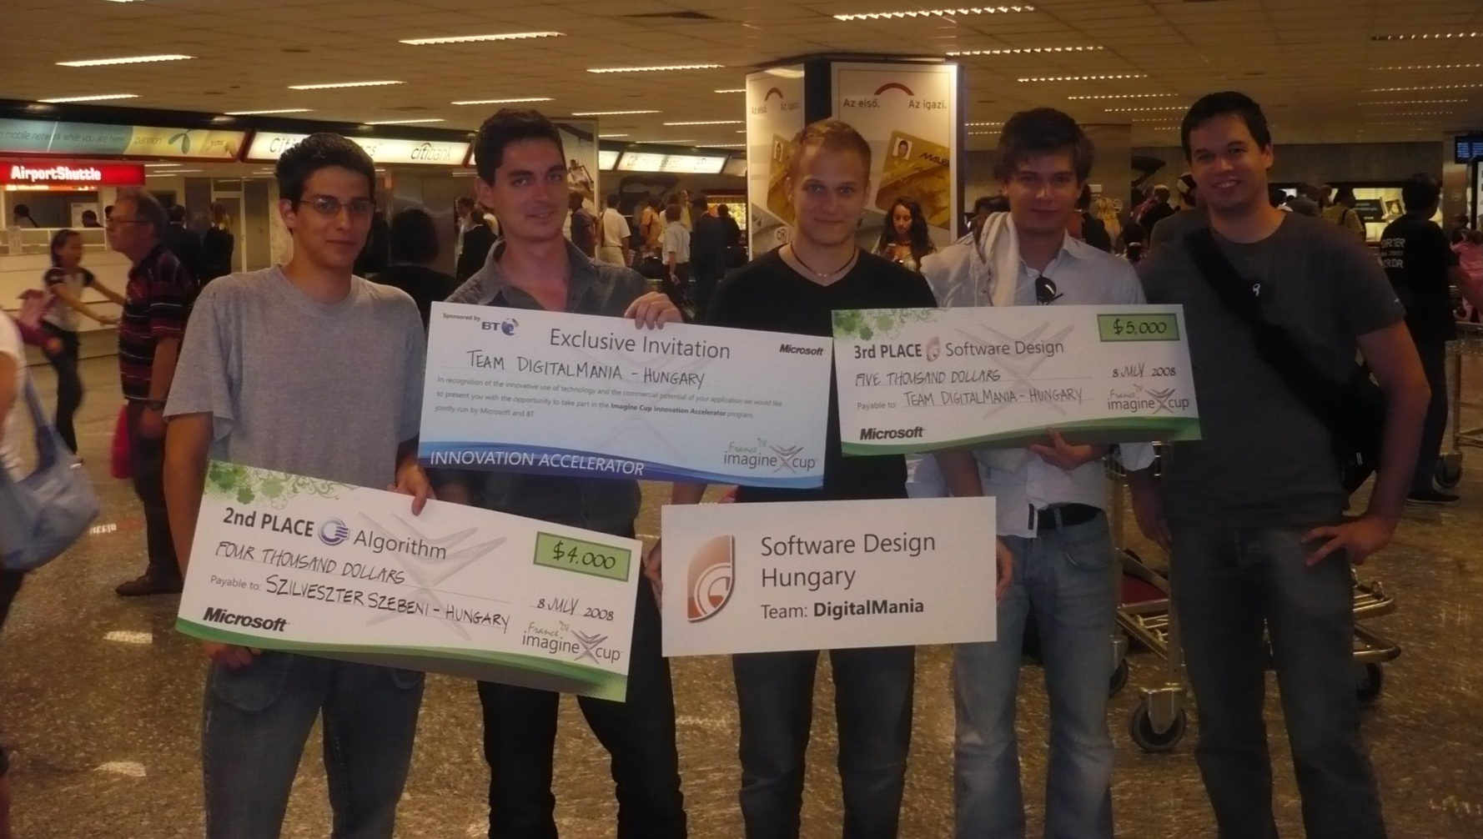
Magyar SIKEREK

Slide 12
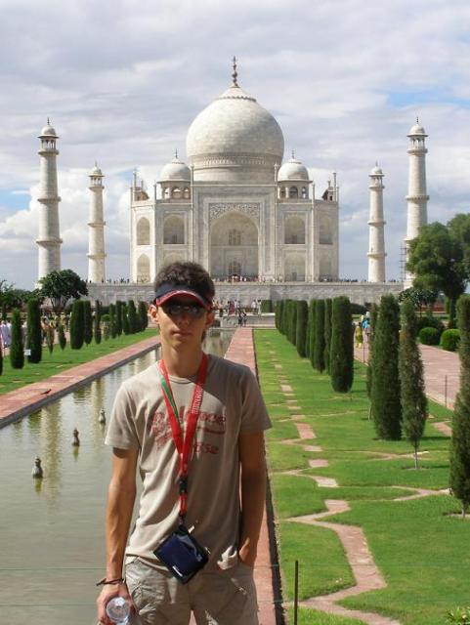
2006 - Delhi, India
Pétercsák Richárd (Illyés Gyula Gimnázium) algoritmus kategóriában 5. helyezett

Slide 13
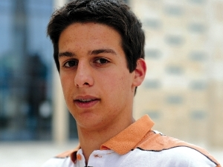
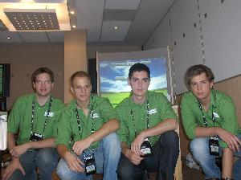
2007: Szöul, Dél-Korea
Szebeni Szilveszter (Illyés Gyula Gimnázium - valamit tudnak ott ☺) algoritmus kategóriában 3. helyezett.
A digitalmania csapat (Orosz Bálint, Orosz Gergő, Kapui Ákos, Zöld László) szoftvertervezés kategóriában bejutott a világdöntőbe.

Slide 14
2008: Párizs, Franciaország
Szebeni Szilveszter algoritmus kategóriában 2. helyezett.
A digitalmania csapat ismét a világdöntőben, de immár 3. helyezett a szoftvertervezés kategóriában.
A digitalmania csapat beléphetett az Innivation Accelerator Programba.

Slide 15
Innovation Accelerator Program
Egy kivételes lehetőség fiatal fejlesztőknek
Segít felfedezni az üzleti lehetőségeket a szoftvermegoldásukban,
Microsoft és British Telecom közös kezdeményezés
  Londoni tanulmányút
  Intenzív tréningek

Slide 16


Slide 17
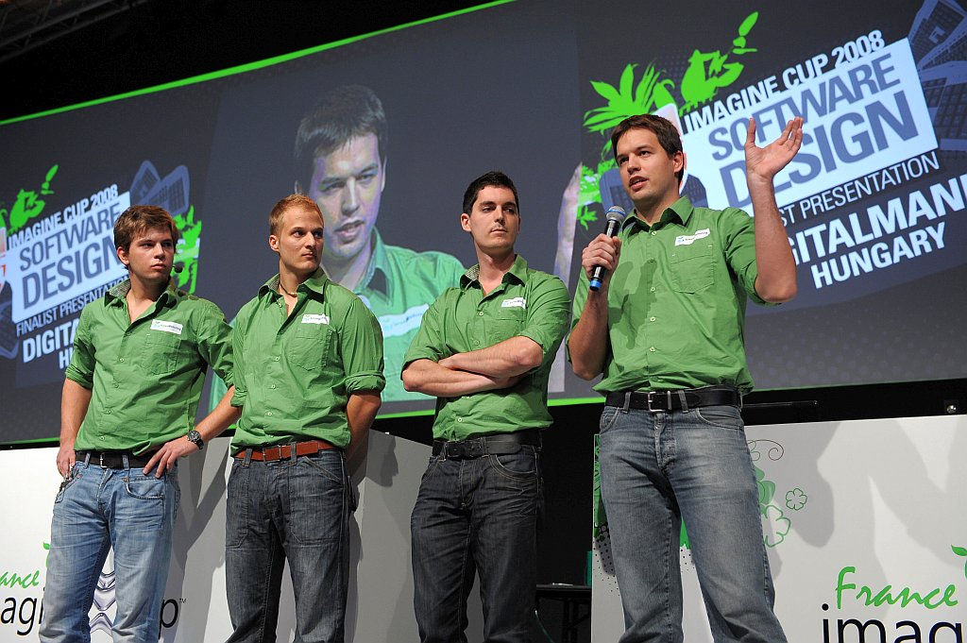
DigitalMania – Green watering

Slide 18
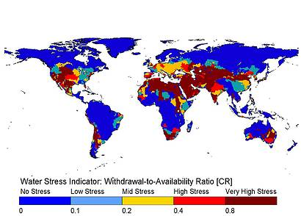
Vízhiány

Slide 19
Vízhiány
Naponta 5000 gyermek hal meg vízhiány okozta betegségekben
1,8 millió évente
1,5 milliárd ember nem jut tiszta ivóvíz
2025-re ez a szám 2,5 milliárd lesz.

Slide 20
Vízfelhasználás

Slide 21
Intelligens locsolás
Globális probléma
Alapja egyszerű ötlet:
  Ha kellene locsolni de tudjuk hogy holnap fog esni az eső, nem locsolunk
Talajnedvességmérés + időjárás előrejelzés figyelés
Más locsolórendszerekhez képest akár 10-50% megtakarítás!

Slide 22
A siker titka?

Slide 23
Csak egy ötlet kell
Plussz kitartás
tudás
elszántság
előadói készség
sok szabadidő
és egy jó csapat

Slide 24
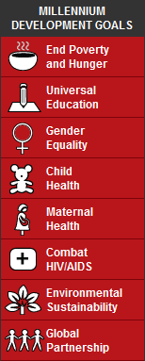
2009: Egyiptom
„Képzelj el a világot, ahol a technológia segít megoldania a jelenkor legégetőbb problémáit.” – ENSZ 8 milleniumi célja
Minden eddiginél élesebb verseny
Minden eddiginél nagyobb díjak

Slide 25
Köszönöm a figyelmet
http://www.imaginecup.com
http://www.imaginecup.hu
http://ic08.digitalmania.hu
http://en.wikipedia.org/wiki/Water_crisis

